Slide 1
Дорожная карта развития организации
МДОО «СОЮЗ-17» представляет:

Slide 2

Год 2014.Мероприятия
1) Участие организации в конкурсе «Я -лидер».
2) Создание музея ДОО школы.
3) Реализация проекта «Песни победы».
4) Весенняя и осенняя «Недели Добра».

Slide 3

Год 2015.Мероприятия
1) Участие организации в конкурсе «Я -лидер».
2) Проведение торжественных мероприятий, посвященных 70-тилетию Победы.
3) Реализация проекта «Песни победы».
4) Весенняя и осенняя «Недели Добра».
5) Проведение торжественных мероприятий, приуроченных к юбилеям школы (50 лет) и ДОО «СОЮЗ-17» (20 лет)
6) Выборы нового президента ДОО «СОЮЗ-17».

Slide 4

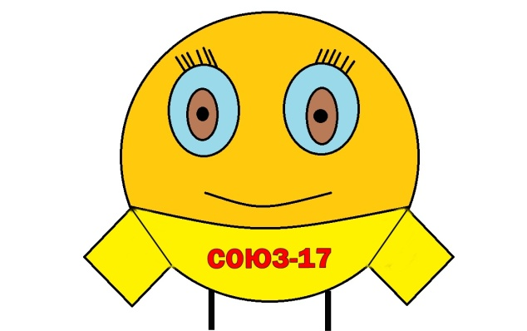
Год 2016.Мероприятия
1) Участие организации в конкурсе «Я -лидер».
2) Реализация проекта «Дорогами мужества».
3) Школьный фестиваль «Итоги года».
4) Весенняя и осенняя «Недели Добра».
5) Школьный фестиваль «Песни у костра».

Slide 5

Год 2017.Мероприятия
1) Участие организации в конкурсе «Я -лидер».
2)Реализация проекта «Позитив vs Негатив».
3) Реализация проекта «Экологическая кампания».
4) Весенняя и осенняя «Недели Добра».
5) Проведение праздничных мероприятий, посвященных 95-тилетию Пионерии в России.

Slide 6

Год 2018.Мероприятия
1) Участие организации в конкурсе «Я -лидер».
2) Реализация проекта «Песни победы».
3) Весенняя и осенняя «Недели Добра».
4) Проведение праздничных мероприятий, посвященных 95-тилетию Пионерии в Татарстане.

Slide 7

Год 2019.Мероприятия
1) Участие организации в конкурсе «Я -лидер».
2)Реализация проекта «Позитив vs Негатив».
3)
4) Весенняя и осенняя «Недели Добра».
5) Проведение праздничных мероприятий, посвященных 95-тилетию Пионерии в России.

Slide 8


Год 2020.Мероприятия
1) Участие организации в конкурсе «Я -лидер».
2) .Проведение торжественных мероприятий к 80 летию Победы
3) Проведение торжественных мероприятий, приуроченных к юбилеям школы (55 лет) и ДОО «СОЮЗ-17» (25 лет)
4) Весенняя и осенняя «Недели Добра».
5) Закладка капсулы времени в Обелиск поселка Красная Горка.

